Slide 1
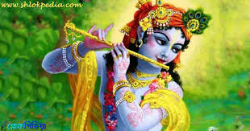
স্বাগতম

Slide 2
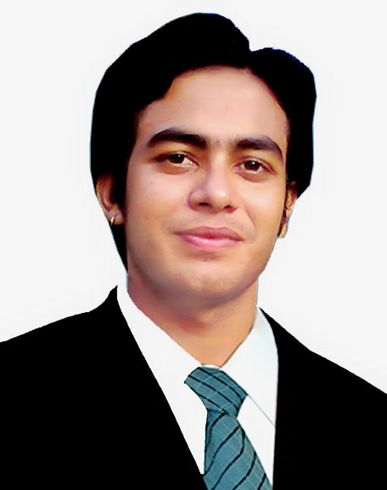
শিক্ষক পরিচিতি
নয়ন শর্ম্মা
সহকারী শিক্ষক
আন্দিউড়া উম্মেতুন্নেছা উচ্চ বিদ্যালয়
আন্দিউড়া,মাধবপুর,হবিগঞ্জ।

Slide 3
পাঠ পরিচিতি
শ্রেণিঃ ষষ্ঠ
বিষয়ঃ হিন্দুধর্ম ও নৈতিক শিক্ষা
অধ্যায়ঃ প্রথম
পাঠঃ ১

Slide 4
শিখনফল
এই পাঠ শেষে শিক্ষার্থীরা-----
১। স্রষ্টা ও সৃষ্টির ধারনা ব্যাখ্যা করতে পারবে।
২। এই বিশ্বব্রহ্মাণ্ড কে সৃষ্টি করেছেন তা বলতে পারবে।
৩। হিন্দুধর্ম অনুসারে সৃষ্টিকর্তাকে আমরা কী নামে অভিহিত করতে পারি তা বলতে পারবে।

Slide 5
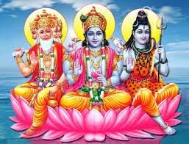
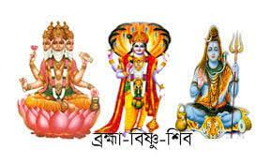
এসো আমরা ছবি গুলো দেখি

Slide 6
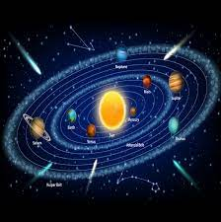
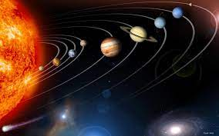
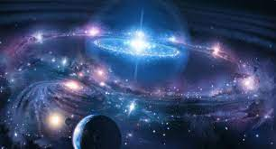
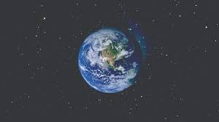
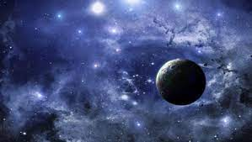
এসো আমরা ছবিগুলো দেখি

Slide 7
আজকের পাঠ
স্রষ্টা ও সৃষ্টির ধারণা

Slide 8
পাঠ উপস্থাপন
এই পৃথিবী বড় সুন্দর। এখানে রয়েছে মানুষ, পশু-পাখি, কীট-পতঙ্গ, গাছ পালা, নদ-নদী, পাহাড়-পর্বত মরু-প্রান্তরসহ আরো কত রকমের বিচিত্রতা। পৃথিবীর উপরে রয়েছে সুনীল আকাশ। আকাশে বিরাজ করছে চন্দ্র, সূর্য, গ্রহ, নক্ষত্র, ধূমকেতু, ছায়াপথ ইত্যাদি। এই পৃথিবীর সকল জীবের মধ্যে মানুষ শ্রেষ্ঠ জীব। সে নিজের প্রয়োজনে অনেক কিছু তৈরি করতে পারে, যা অনেক জীবই পারে না। যেমন- সহজেই একজন কাঠমিস্ত্রি কাঠ দিয়ে চেয়ার, টেবিল, নৌকা ইত্যাদি তৈরির জন্য কাঠের প্রয়োজন। আমরা আগেই বলেছি, সকল সৃষ্টির মূলে একজন স্রষ্টা আছেন। তাহলে গাছও সৃষ্টিকর্তার সৃষ্টি। তেমনিভাবে পাহাড়- পর্বত, নদী-সমুদ্র, সূর্য, চন্দ্র, গ্রহ,তারা, ধূমকেতু, ছায়া পথ, মানুষ, প্সহু-পাখি, কীট-পতঙ্গ একই সৃষ্টি কর্তার আলাদা আলাদা সৃষ্টি। সারকথা এ মহাবিশ্ব ও জীবকুলের একজন স্রষ্টা আছেন। স্রষ্টা সবকিছু সৃষ্টি করেন। আর মানুষ স্রষ্টার কোনো সৃষ্টির সাহায্য নিয়ে অন্য কিছু তৈরি করে। যেমন- স্রষ্টা গাছ সৃষ্টি করেছেন। মানুষ তা থেকে চেয়ার,টেবিল,নৌকা ইত্যাদি তৈরি করতে পেরেছে। তাই মানুষের তৈরি স্রষ্টার সৃষ্টির ওপর নির্ভরশীল কিন্তু স্রষ্টা তাঁর নিজের ইচ্ছাধীন। হিন্দুধর্ম অনুসারে এই স্রষ্টা বা সৃষ্টিকর্তাকে ঈশ্বর নামে অভিহিত কারা হয়। ঈশ্বরের অনেক নাম, অনেক পরিচয়। যেমন- ব্রহ্ম, ভগবান, পরমাত্মা ইত্যাদি।

Slide 9
একক কাজ
স্রষ্টার সৃষ্টি হিসেবে তোমার বাসস্থানের চারপাশের পাঁচটি সৃষ্টির তালিকা প্রস্তুত করো।

Slide 10
মূল্যায়ন
১। পৃথিবীর সকল জীবের মধ্যে শ্রেষ্ঠ জীব কে?
২। সকল জীবের মধ্যে কে বিরাজমান?
৩। সৃষ্টিকর্তাকে আমরা কী কী নামে অভিহিত করি?

Slide 11
বাড়ির কাজ
মানুষ স্রষ্টার কোনো সৃষ্টির সাহায্য নিয়ে অন্যকিছু তৈরি করে কথাটি বিশ্লেষণ করে নিয়ে আসবে।

Slide 12
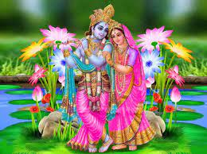
ধন্যবাদ

